Slide 1

Informationen für Erstsemesterstudierende
(WS 16/17)
Lehramt Mathematik

Slide 2
Inhalt
Vorstellung Fachschaft
Universitäre Strukturen
Ansprechpartner Lehramt und Mathematik
Accounts und Nummern
QIS-System
Studienverlauf und Stundenplanerstellung
  Bildungswissenschaften, SPS und Praxissemester
  Studienverlauf Mathematik
Prüfungsordnung
Angebote, die man kennen sollte

Slide 3
Wichtige Tipps
Sucht euch eine Lerngruppe
Macht die Übungsaufgaben, schreibt sie nicht einfach ab
Traut euch, in der Vorlesung Fragen zu stellen
Nutzt die Angebote in der Mathematik (Lernzentrum, Übungsblätter, elearning)
Denkt an Anmeldefristen
Passt gut auf eure Modulscheine auf

Slide 4
Vorstellung Fachschaft:
Wer sind wir und was machen wir?
Fachschaftsrat:
Einige Studierende, die sich für die Interessen, Probleme, Wünsche der Studierenden gegenüber dem Institut einsetzen
  Neben Hochschulpolitik (FSR, FBR, FSK, …) auch Organisation von studentischen Veranstaltungen wie der Orientierungsveranstaltung, Parties, Weihnachtsfeiern und dem K-Raum-Kult-Kino
  Interesse? Treffen jeden Montag 18 Uhr im K-Raum!

Slide 5

DIVERGENZ
14.10.17 im Café KOZ

Slide 6
Universitäre Strukturen – Global
Universitätspräsidium
  Präsidentin Prof. Dr. Brigitta Wolff
Senat
  Vertretungen von Studierenden, Mitarbeitern und Professoren („Senatoren“)
    Die studentischen Senatoren werden durch alle Studierenden gewählt (Januar)

Slide 7
Universitäre Strukturen - Lokal
Gliederung in 16 Fachbereiche
  Fachbereich 12: Informatik und Mathematik
  Lehramt ist kein eigener Fachbereich, aber alle außer zwei Fachbereichen sind an der Lehramtsausbildung beteiligt
Fachbereiche sind aufgeteilt in Institute
  FB 12 hat 3 Institute: Mathematik, Informatik, Didaktik der Mathematik & Informatik
Fachbereiche verwalten eigene Gelder und haben in manchen Bereichen Entscheidungsgewalt

Slide 8
Universitäre Strukturen –
Aufbau des Fachbereichs
Dekanat
  Dekan: Prof. Dr. Bernig (Mathematik)
  Prodekanin: Prof. Dr. Kaschube (Informatik)
  Studiendekane: Prof. Dr. Kühn (Mathematik), Prof. Dr. Mehler (Informatik)
Fachbereichsrat „FBR“
  Vertreter von Mitarbeitern, Studierenden und Professoren
  Stud. Mitglieder wählen alle Studierenden des Fachbereichs 12 (Januar)
Prüfungsausschuss
  Vertreter von Mitarbeitern, Studierenden und Professoren

Slide 9
Universitäre Strukturen –
Studentische Vertretung
Im Fachbereich
  Studentische Vertreter im FBR (gewählt)
  Fachschaftsrat „FSR“ (gewählt)
    Ansprechpartner bei Problemen, Fragen und Anregungen
    Ideen können vom FSR in die anderen Gremien, oder direkt bei Professoren eingebracht werden
fachbereichsübergreifend
  Fachschaftenkonferenz „FSK“
  Studierendenparlament
    AStA (allg. Studierenden Ausschuss)

Slide 10

Ansprechpartner Lehramt
Wo? Campus Bockenheim, Juridicum, 10. Stock
Was? Allgemeine Studienberatung, Zentrales Prüfungsamt Lehramt, Beratungsstelle für Lehramtsstudierende mit Mitgrationshintergrund, Pro-L-Workshops, Anmeldung SPS und Praxissemester etc.
http://www.abl.uni-frankfurt.de/

Slide 11

Ansprechpartner Lehramt
Lehramtsfachschaft L-Netz
Fragen zum Lehramtsstudium an:
post@l-netz.info
http://www.l-netz.info/

Slide 12
Ansprechpartner Mathematik
Fachschaft Mathematik: http://www.uni-frankfurt.de/50414731/Die-Fachschaft?
  Kontakt: fachschaft@math.uni-frankfurt.de
  Nachfragen zur Studienordnung, dem Studienablauf, Probleme mit Dozenten und Tutoren
  regelmäßige Treffen: Montags, genauere Infos auf der Homepage
Lernzentrum Mathematik (NUTZT ES!)
  Robert-Mayer-Straße 10, 4. Stock
Büro für Mathematik
  z.B. zum Abschluss von HiWi-Verträgen
Elearning Mathematik

Slide 13
Weitere Ansprechpartner
Studien-Service-Center und Studiensekretariat
  Campus Westend, PEG
  Studiumsverwaltung, Fachwechsel, Doppelstudium..

Slide 14
Accounts und Nummern
HRZ- Account:
  z.B. s123456 (Login) mit separat zugeschicktem Passwort
Nutzung:
  Login OLAT
  Login QIS
  W-LAN Netze (Flughafen, eduroam, Freiflug)
  Studentische Mail-Adresse s123456@stud.uni-frankfurt.de

Slide 15
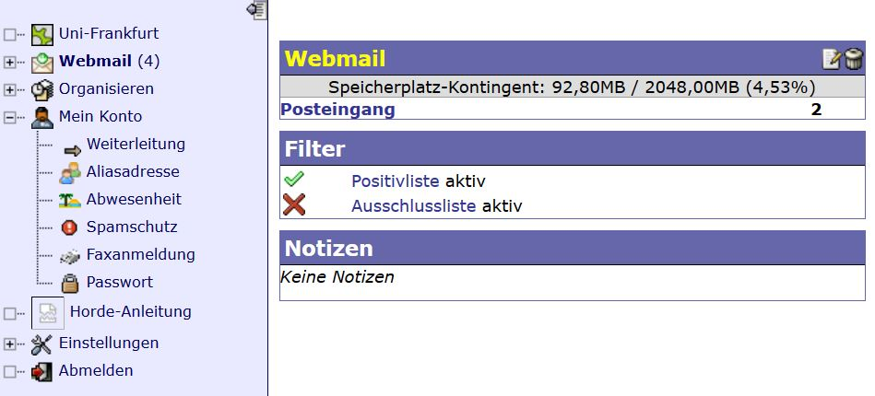
Webmail
webmail.uni-frankfurt.de (Login-Plattform, sieht jetzt anders aus)
Weiterleitung: Weiterleitung an private Mail-Adresse
Alias: z.B.: student23@stud.uni-frankfurt.de

Slide 16
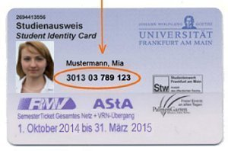
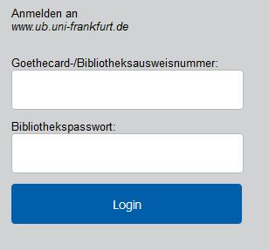
Accounts und Nummern
Matrikelnummer: Für Klausuren, Übungen, generell zur „Identifikation“
Goethecard-Nummer: Login-Datum für die Universitätsbibliothek (UB http://www.ub.uni-frankfurt.de/)
Passwort (standard): TT.MM.JJ (Geburtsdatum)

Slide 17
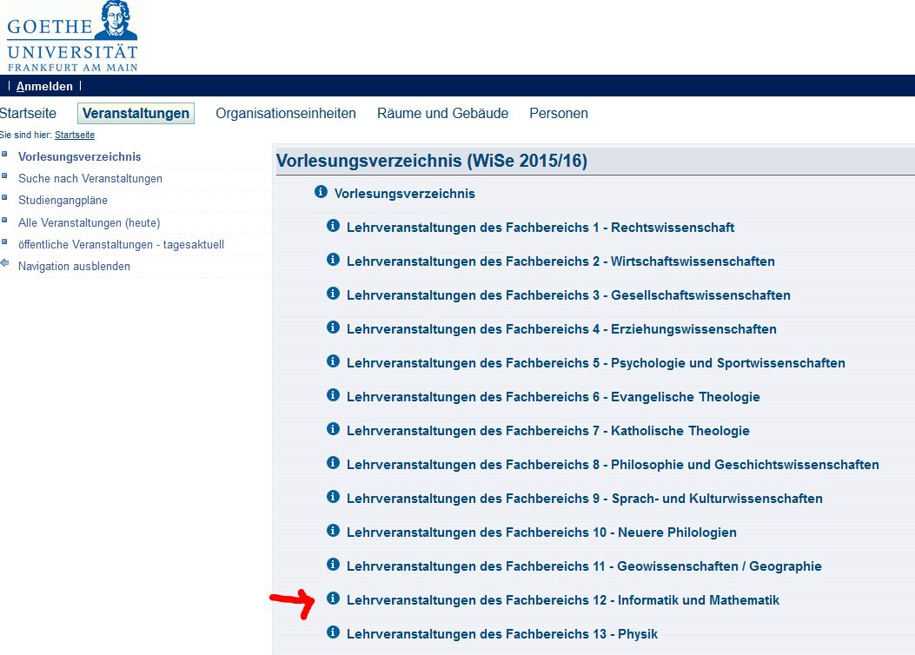
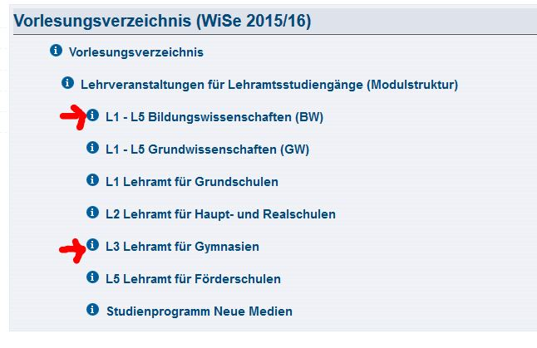
QIS – System
https://qis.server.uni-frankfurt.de
(Login: HRZ-Account)

Slide 18
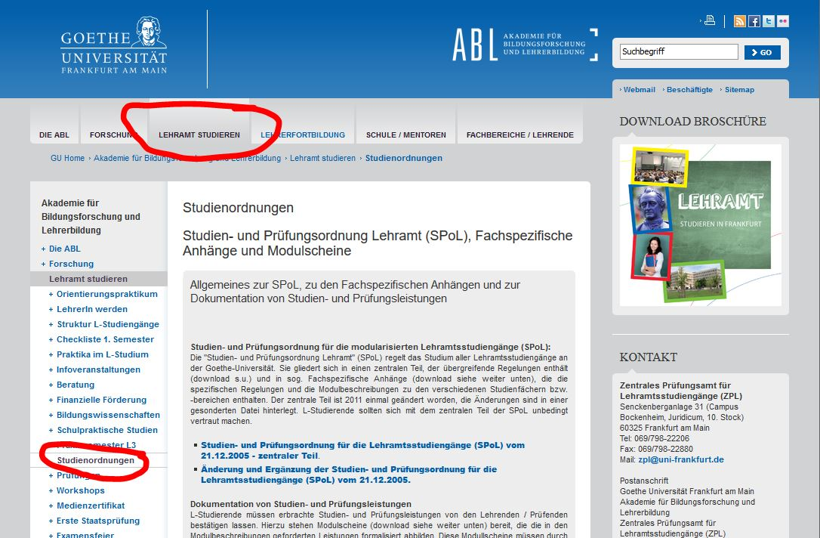
Studienverlauf und Stundenplan
Studien- und Prüfungsordnung Lehramt und Modulscheine zu finden auf:
http://www.abl.uni-frankfurt.de/40105979/Studienordnungen

Slide 19
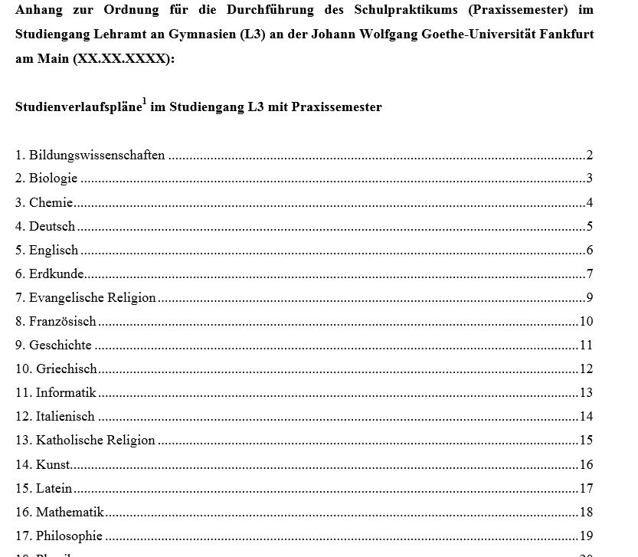
Studienverlauf und Stundenplan
Für L3er: Praxissemesterordnung beachten
(Beachten: Studienordnung bestimmter Fächer ist aktueller als die Praxissemesterordnung)
Es wird im 1. Semester empfohlen neben Linearer Algebra (alternativ: Analysis 1) noch Didaktik der Algebra zu belegen

Slide 20
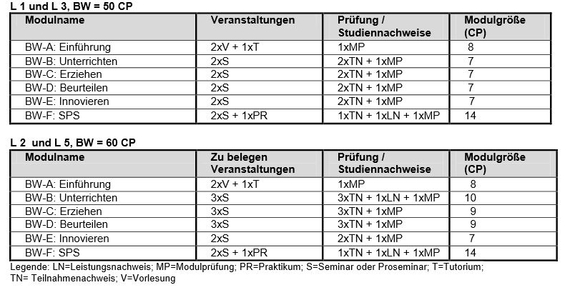
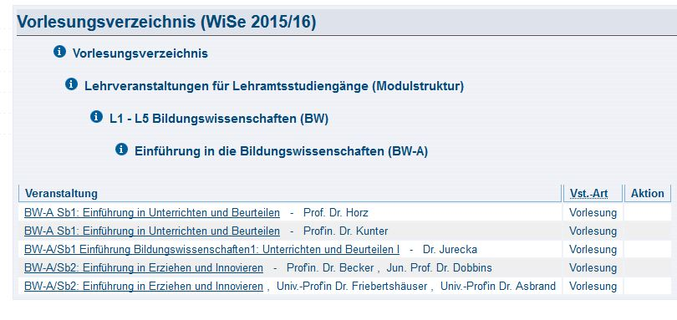
Bildungswissenschaften
Im 1. Semester: BW-A
  Einführung in Unterrichten und Beurteilen (BW-A Sb1)
  Einführung in Erziehen und Innovieren (BW-A Sb2)
  Online-Tutorium

Slide 21
Schulpraktika
Für L3: Praxissemester
Im 3. oder 4. Semester (fächerabhängig)
Zulassungsvoraussetzung: BW-A
Anmeldung: 2. Woche des zweiten Fachsemesters
Für L2: Schulpraktische Studien
Im 3. und 5. Semester
Voraussetzung für das erste Schulpraktikum: Orientierungspraktikum
Anmeldung: 2. Semesterwoche

Slide 22
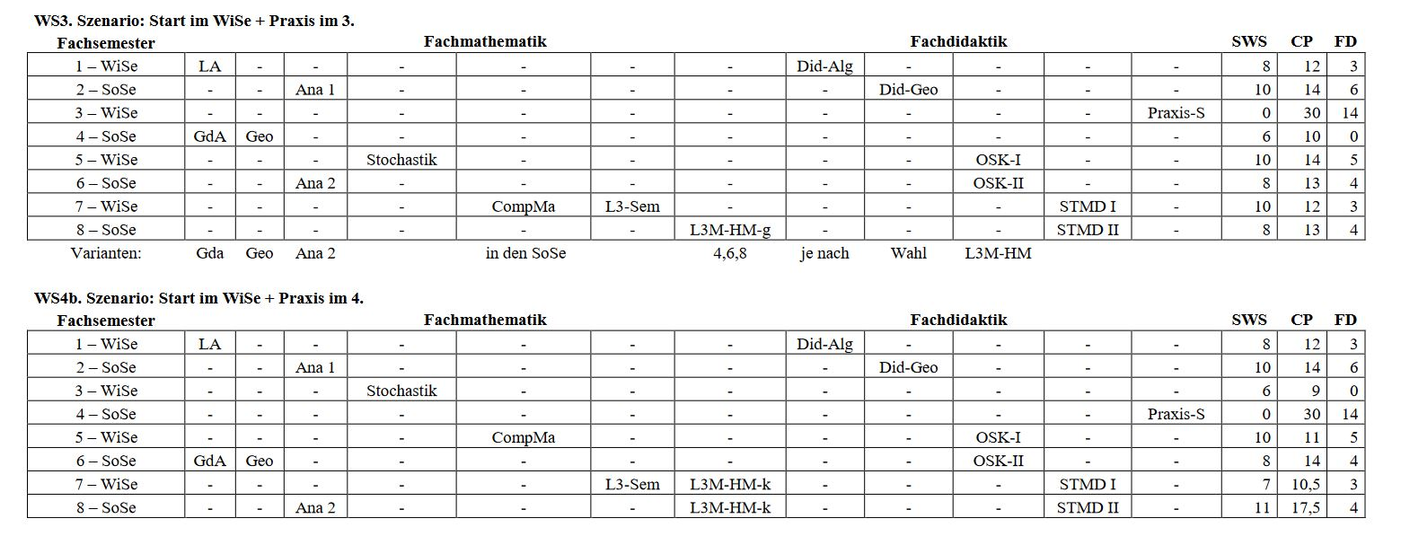
Studienverlauf Mathematik: L3

Slide 23
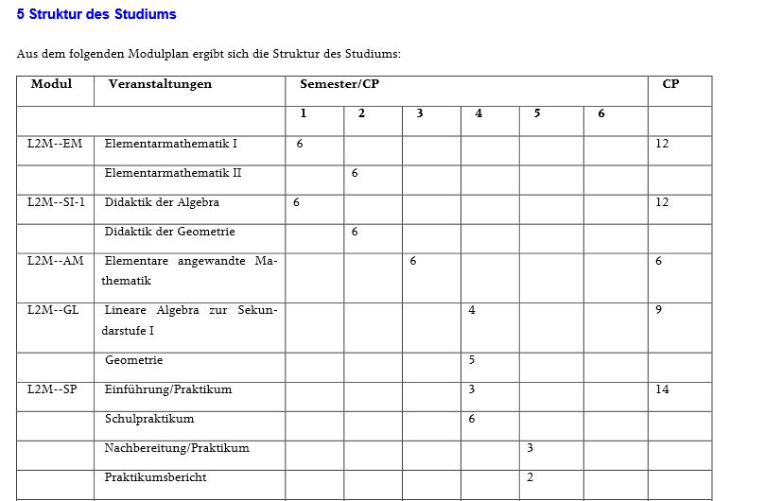
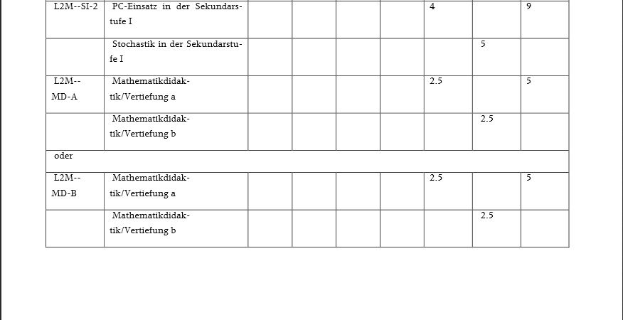
Studienverlauf Mathematik L2

Slide 24
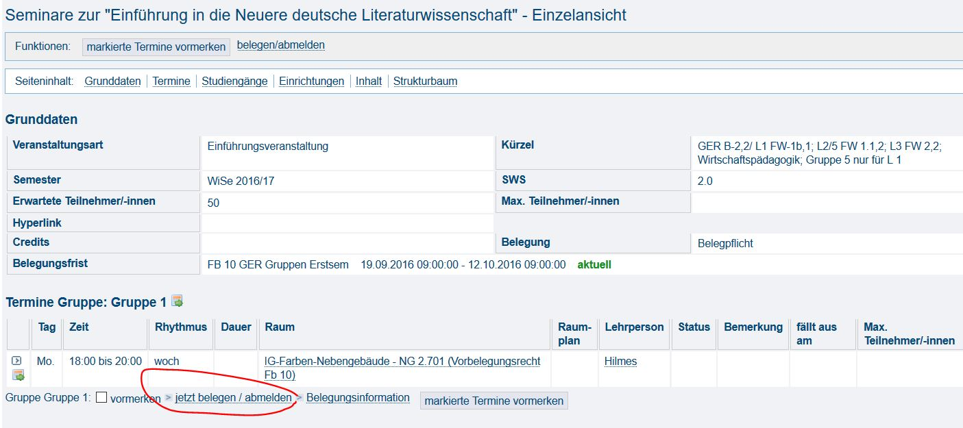
Anmeldung
Zum Teil über QIS-System, Beispiel Deutsch:

Slide 25
Anmeldung
Fristen zum Teil schon sehr früh (zum Beispiel Sport)
Für die Bildungswissenschaften Module BW B – E muss sich angemeldet werden (BW A noch nicht), Anmeldeschluss meistens zwei Wochen vor Vorlesungsbeginn
  Es gibt fachbereichsinterne Restplatzbörsen:
    z.B. Pädagogische Psychologie http://restplatz.psyllie.de/
Seit Einführung des Online-Systems ist es in der Bildungswissenschaften ist Teilnahme an einem Seminar nur nach Anmeldung über das LSF möglich
Ob und wo man sich zu einer Veranstaltung anmeldet steht in der Veranstaltungsbeschreibung (steht nichts dabei kann man in der Regel davon ausgehen, dass keine Anmeldung nötig ist)
In Mathematik: keine Anmeldung für die Vorlesung, nur für die Übung (oft https://anmeldung.math.uni-frankfurt.de/ , zum Teil OLAT) oder für Seminare (nur bei L3)

Slide 26
Prüfungsordnung
Im Lehramt muss man sich nur in den Bildungswissenschaften für Prüfungen anmelden
Die Teilnahmevoraussetzungen in der Lehramtsstudienordnung sind für euch verpflichtend
Eine Modulprüfung kann drei mal wiederholt werden, der letzte Versuch kann als mündliche Prüfung durchgeführt werden
  Im L2 Studium zum Teil noch kumulative Prüfungen: Noten können ausgeglichen werden
Bei Nichtbestehen einer Modulprüfung an das ZPL oder die Studienberatung der ABL wenden

Slide 27
Angebote, die man kennen sollte:
ERASMUS
http://www.uni-frankfurt.de/38298572/erasmus_studyabroad
Ansprechpartner: Prof. Dr. Cabezas-Rivas (cabezas-rivas@math.uni-frankfurt.de)
Achtung: frühe Anmeldefristen

Slide 28
Angebote, die man kennen sollte:
Uni-Sport
Zentrum für Hochschulsport
  Angebote: https://zfh-db.sport.uni-frankfurt.de/angebote
  z.B. Basketball, Boxen, Fußball, Judo, Rudern, Zumba u.v.m.
Anmeldefristen ca. Woche vor Vorlesungsbeginn

Slide 29

Angebote, die man kennen sollte:
Call-a-Bike
45 Minuten pro Fahr kostenlos mit den Fahrrädern der Deutschen Bahn (CallBikes)
Alle Infos und Anmeldung unter:
http://asta-frankfurt.de/aktuelles/teil-1-neue-infos-zum-asta-campusrad-call-bike-anmeldung-jetzt-moeglich
Perfekt um z.B. zwischen Campus Westend und Bockenheim zu pendeln

Slide 30
Angebote, die man kennen sollte:
„Night of Science“
Einmal im Jahr (Juni) eine Nacht (17 Uhr bis 5 Uhr) populärwissenschaftliche Vorträge aus allen Naturwissenschaften
Vorträge durch Dozentinnen und Dozenten der Universität
Führungen durch Laboratorien, die Max-Planck-Institute u.ä. Einrichtung am Campus Riedberg
Kostenfreier Eintritt
Es werden immer Helfer*innen gesucht, die ca. 1,5 Stunden etwas verkaufen gesucht – als Dankeschön erhalten sie ein Night of Science-T-Shirt, einen Essensbon und 3 Getränkebons
http://www.nightofscience.de/

